Slide 1
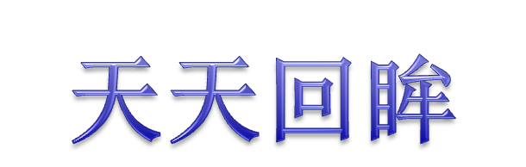
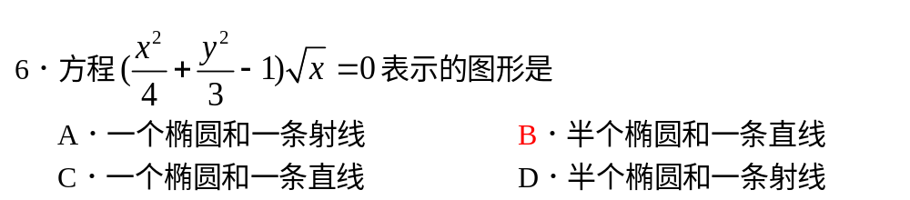
回眸1

Slide 2
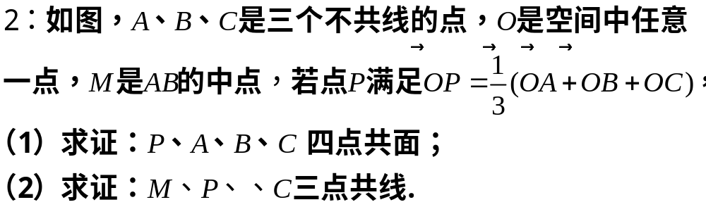
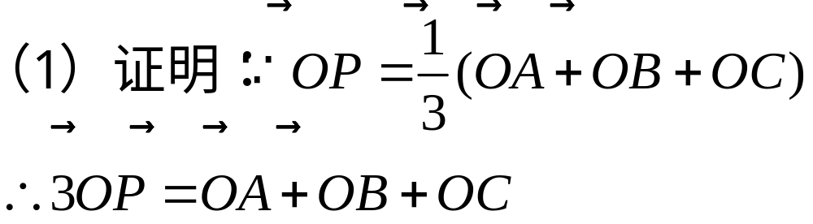
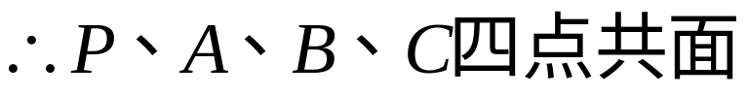
O
C
A
P
M
B

Slide 3
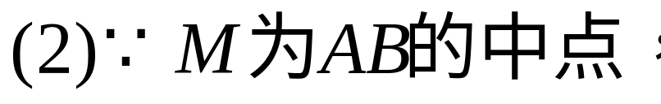
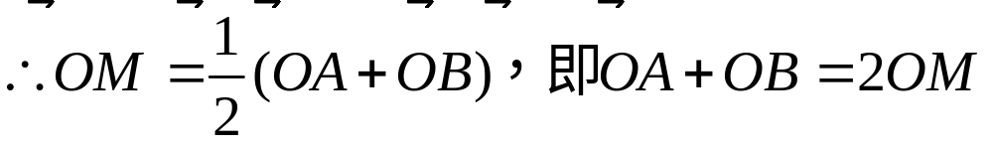
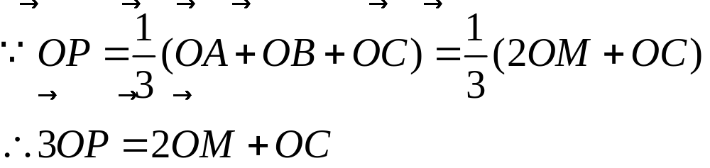
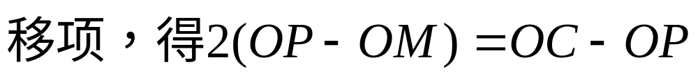
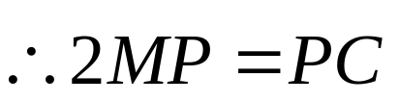
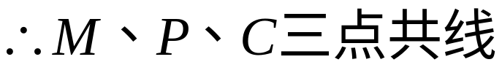
O
C
A
P
M
B

Slide 4
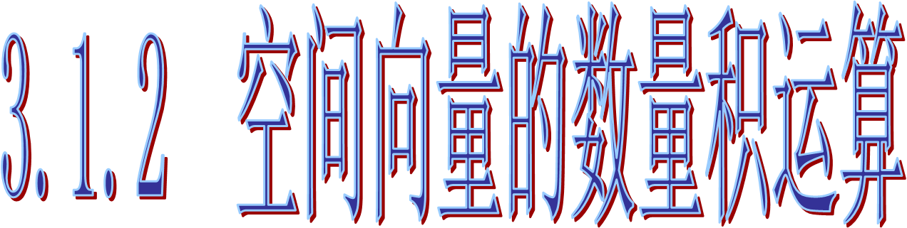
你能多快稳定自己情绪，就能多快地得到成长。脾气会赶走运气！

Slide 5
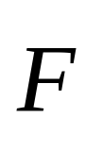


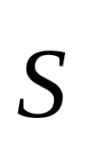
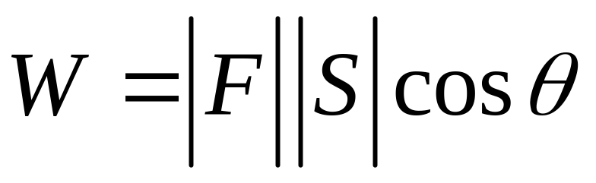
回 眸
根据功的计算,我们定义了平面两向量的数量积运算.一旦定义出来,我们发现这种运算非常有用,它能解决有关长度和角度问题.

Slide 6
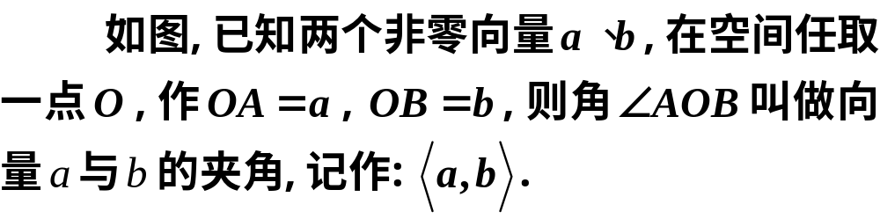
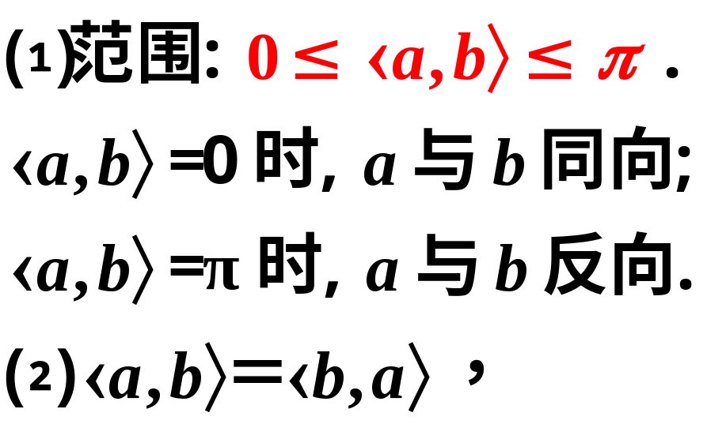


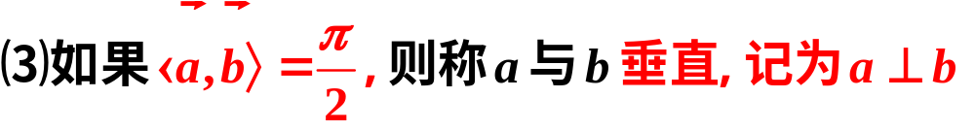
知 新
类似地，可以定义空间向量的
数量积
1)两个向量的夹角的定义:
A
B
O
两个向量的夹角是惟一确定的！
Notes:
知识要点2

Slide 7
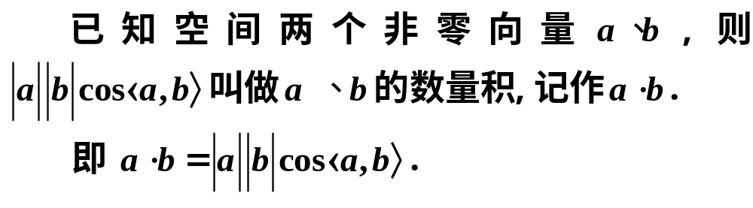
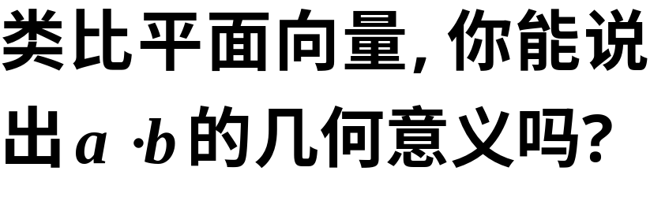

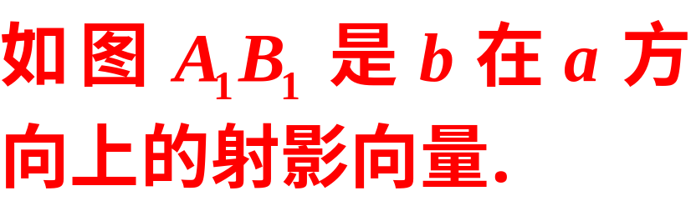

2）两个向量的数量积
注:①两个向量的数量积是数量，而不是向量;
②规定:零向量与任意向量的数量积等于零.
A
A1
B1
B

Slide 8
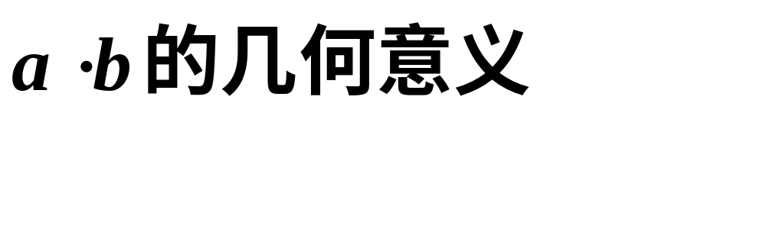
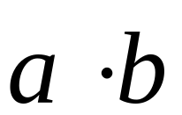
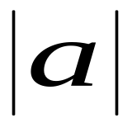



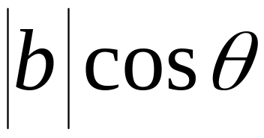
A
A1
B1
B
数量积 等于 的长度 与 在
的方向上的投影 的乘积.

Slide 9
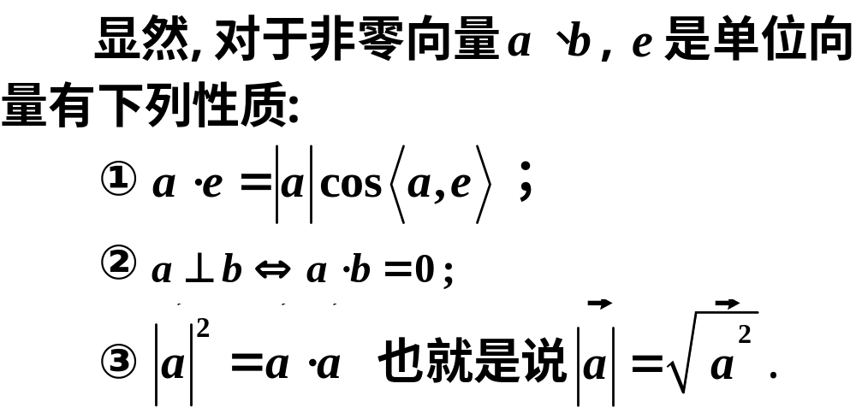
3)空间两个向量的数量积性质
注：
性质②是证明两向量垂直的依据；
性质③是求向量的长度（模）的依据.
Notes:
例1

Slide 10
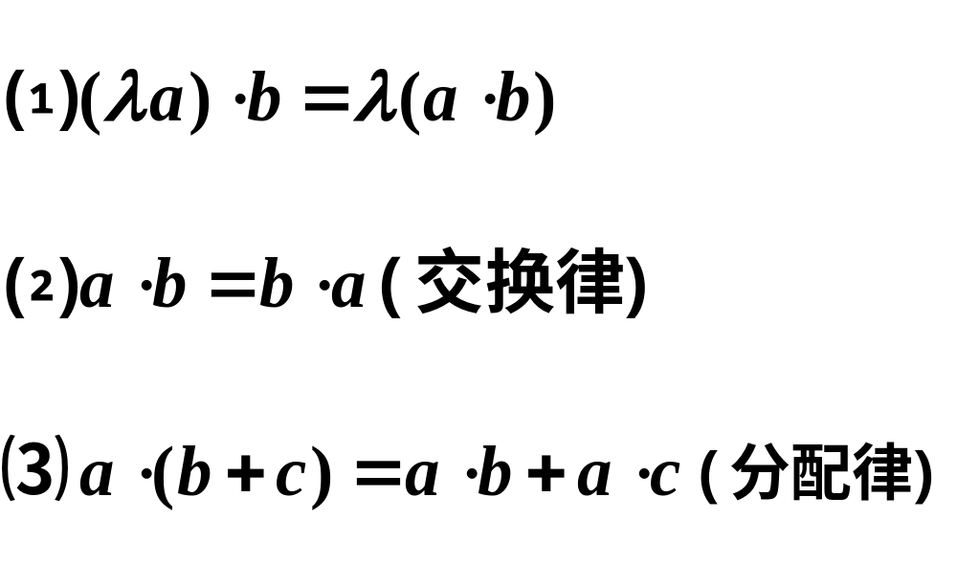
4)空间向量的数量积满足的运算律
注：
向量的数量积运算类似于多项式运算,平方差公式、完全平方公式、十字相乘等均成立。
Notes:
例1答案

Slide 11
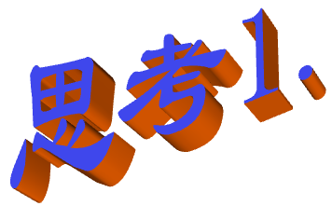



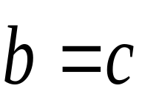
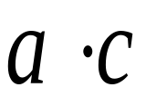

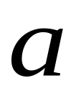
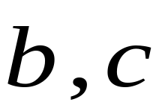
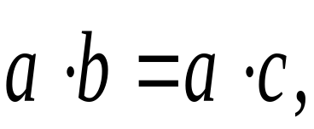
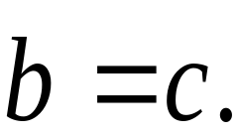
对于三个均不为
0
的
数
a
,
b
,
c
,
若
ab
=
ac
,
则
b
=
c
.
对于向量
,
,
,
由
能
得到
吗？
如
果不能，请举出反例
.
不能，例如向量 与向量 都垂直时，有 而未必有

Slide 12
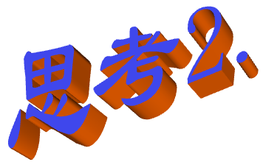
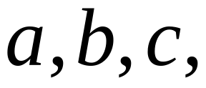
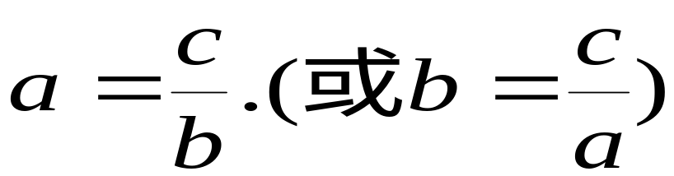
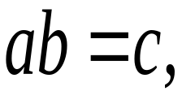
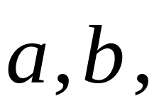
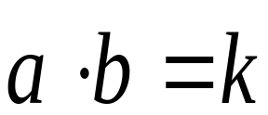
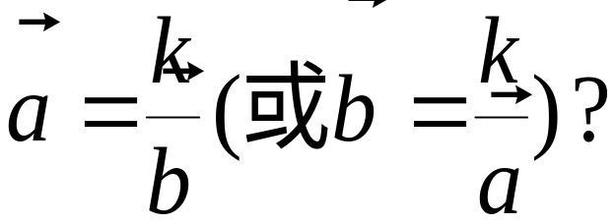
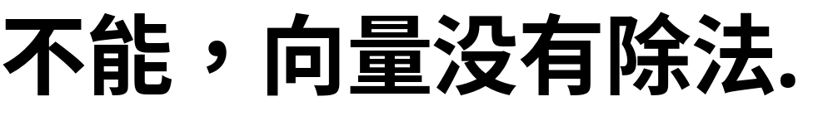
对于三个均不为0的数
若 则
对于向量 若 能否
写成 也就是说
向量有除法吗？

Slide 13
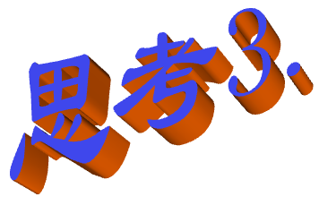

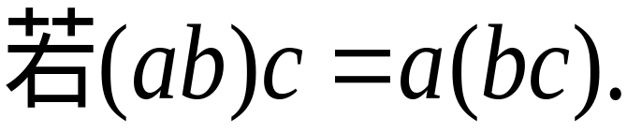
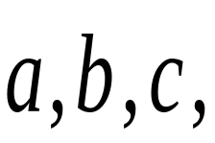
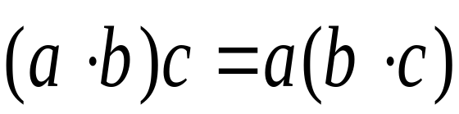
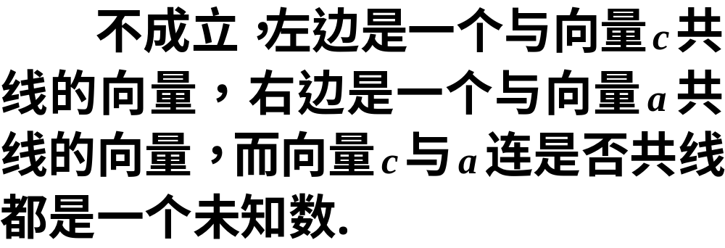
对于三个均不为0的数
对于向量
成立吗？也就是说，向量的数量积满足结合律吗？

Slide 14
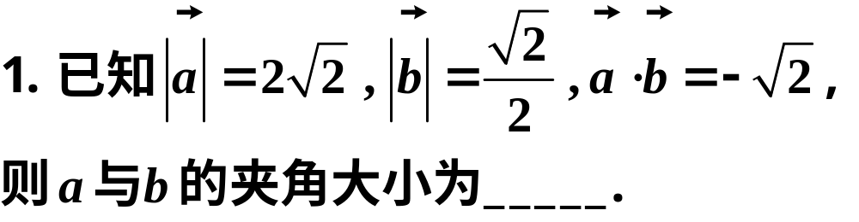
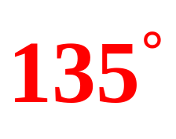
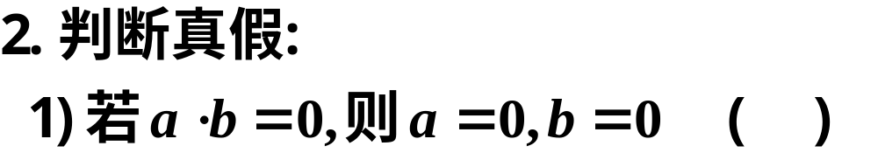


课堂练习
Notes:
例1答案2

Slide 15


Notes:
例1

Slide 16

4.
A
E
F
B
D
C

Slide 17








P92.2
解：

Slide 18











P92.3
5.已知线段 、 在平面 内， ，线段
如果 ，求 、 之间的距离.
解：∵

Slide 19




Notes:
例1答案

Slide 20

例1、已知棱长为1的正三棱锥O-ABC，E，F
分别是AB，OC的中点，试求 所成角
的余弦值.
O
F
A
C
E
B

Slide 21




Notes:
例1答案2

Slide 22









P92.1.如图，在三棱柱 中，若
则 所成角的大小 为多少？
D

Slide 23










另外,空间向量的运用还经常用来判定空间垂直关系,证两直线垂直线常可转化为证明以这两条线段对应的向量的数量积为零.
Notes:
例2

Slide 24







如图,已知:
为
求证：
证明：
在直线l上取向量 ,只要证
逆命题成立吗?

Slide 25



分析:同样可用向量,证明思路几乎一样,只不过其中的加法运算用减法运算来分析.
Notes:
例2答案

Slide 26






例3(试用向量方法证明直线与平面垂直的判定定理)
已知直线m ,n是平面 内的两条相交直线,
如果 ⊥m, ⊥n,求证: ⊥ .
分析：要证明一条直线与一个平面
垂直,由直线与平面垂直的定义可知,就是要证明这条直线与平面内的任意一条直线都垂直.
g
m
n
取已知平面内的任一条直线 g ,拿相关直线的方向向量来分析,看条件可以转化为向量的什么条件?要证的目标可以转化为向量的什么目标?怎样建立向量的条件与向量的目标的联系?
共面向量定理,有了!
Notes:
例3

Slide 27









证:
在 内作不与m ,n重合的任一直线g,在
上取非零向量 因m与n相交,故向量m ,n
不平行,由共面向量定理,存在唯一实数 ,使
g
m
n
Notes:
例3答案

Slide 28




6、

Slide 29






7、
证明：因为
同理，

Slide 30











Notes:
广东省阳江市第一中学周游数

